Slide 1
Номинация «Мультимедийный дидактический комплекс» Электронная презентация урока-игры по химии «Что? Где? Когда?» Автор: Юрежева Людмила Евгеньевна Должность: учитель технологии и химии Государственное бюджетное общеобразовательное учреждение Самарской области средняя общеобразовательная школа пос. Новый Кутулук муниципального района Борский Самарской области пос. Новый Кутулук 2016г.
Министерство образования и науки Самарской области
Государственное автономное образовательное учреждение дополнительного профессионального образования (повышения квалификации) специалистов
Самарский областной институт повышения квалификации
и переподготовки работников образования

Slide 2
Аннотация
Урок-игра проводится в 8 классе как зачётный. Материал можно использовать во внеурочной деятельности, на дополнительных занятиях.
Цель урока: закрепить знания, полученные при изучении химии за курс 8 класса. Развивать у обучающихся интерес к предмету.
На данном уроке прослеживается связь химии с другими предметами.

Slide 3
Игра «ЧТО?
ГДЕ?
КОГДА?»

Slide 4
Химия и языкознание
Вопрос первый:
В русском названии какого элемента, состоящего из 7 букв, только 2 буквы не повторяются?
(25 баллов)

Slide 5
Ответ:
Водород.

Slide 6
Вопрос второй:
Соответствует ли современным представлениям название химического элемента кислорода? (50 баллов)

Slide 7
Ответ:
Название кислороду Oxyggenium дал французский химик А. Лаву­азье, который считал обязательной составной частью всех кислот (охys— кислый, gеnnао — рождаю, т. е. рождающий кислоты). Название не отвечает современному уровню химических знаний, так как имеется большая группа бескислородных кислот.

Slide 8
Химия и литература
Вопрос первый:
В одном из сочинений поэтессы В. Инбер есть такие слова: «Подобно тому как кислород и азот, соединяясь, составляют воздух, необходимый для жизни, - точно так же мысль и чувство... образуют воздух, которым дышит поэзия». Права ли поэтесса, говоря о воздухе, как о соединении азота с кислородом?
(25 баллов)

Slide 9
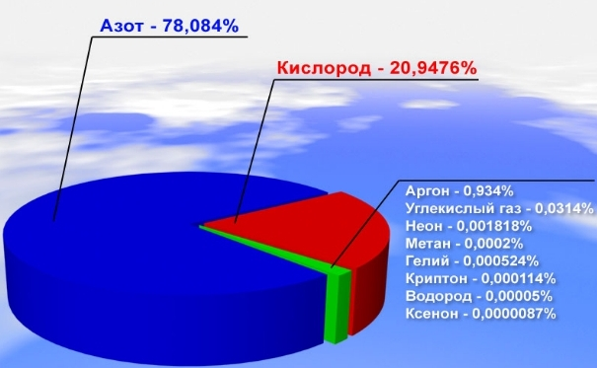
Ответ:
В состав воздуха входят не только кислород и азот, состав­ляющие большую часть воздуха, но и водород, углекислый газ.

Slide 10
Вопрос второй:
В романе писателя - фантаста А. П.Казанцева «Пылающий остров» рассказывается об обнаружении на одном из островов газа, в присутствии которого для начала реакции азота с кислородом достаточно зажечь спичку. Сам же газ при этом не расходуется. Действие романа развертывается в борьбе между злыми силами, стремящимися с помощью этого газа уничтожить ряд стран, и учеными, противодействующими этому. Какова роль упомянутого газа в реакции азота с кислородом? (25 баллов.)

Slide 11
Ответ:
Катализатор.

Slide 12
Химия и математика.
Вопрос первый:
Составьте формулу оксида алюминия.
(25 баллов.)

Slide 13
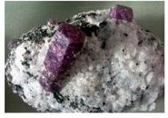
Ответ:
Аl₂03

Slide 14
Вопрос второй:
Вычислите массовую долю ( в %) кислорода в оксиде серы IV.
(50 бал­лов)

Slide 15
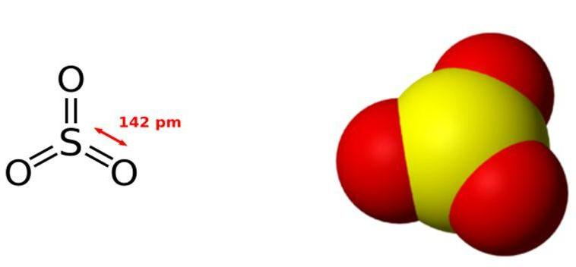
Ответ:
50 %

Slide 16
Вопрос третий:
Найдите массовые отношения элементов в серной кислоте.
(25 баллов)

Slide 17
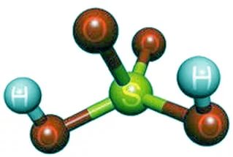
Ответ:
0,02:4: 0,65

Slide 18
Химия и физика
Вопрос первый:
Можно ли заполнить газообразным кислородом полбаллона?
(25 баллов)

Slide 19
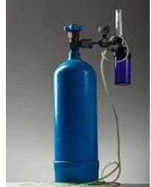
Ответ:
Нет, он распределится по всему баллону.

Slide 20
Вопрос второй:
Почему молекулы входящих в состав атмосферы газов, двигаясь во все стороны, не покидают землю, не улетают в космическое пространство?
(50 баллов)

Slide 21
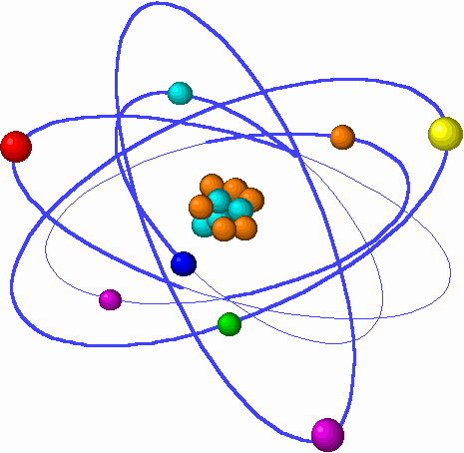
Ответ:
Чтобы покинуть Землю, газообразные вещества должны преодо­леть силу земного тяготения. А это возможно лишь в том случае, когда их ско­рость будет не менее 11,2 км/с.

Slide 22
Вопрос третий:
Подъемная сила водорода больше подъемной силы гелия. Но для наполнения шаров более удобен гелий. Почему?
(25 баллов.)

Slide 23
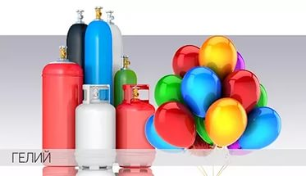
Ответ:
Гелий проще получить.

Slide 24
Химия и биология
Вопрос первый:
С какой целью проводиться рыхление почвы?
(25 баллов)

Slide 25
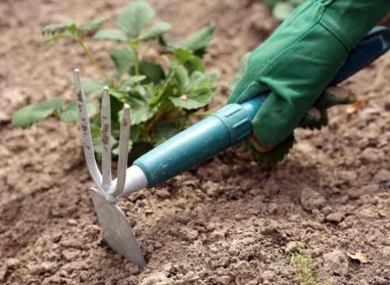
Ответ:
В процессе рыхления усиливается доступ кислорода из воздуха и уменьшается испарение воды из верхнего слоя почвы.

Slide 26
Вопрос второй:
Почему под слой почвы в парниках и теплицах закладывают навоз?
(25 баллов)

Slide 27
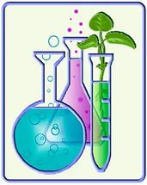
Ответ:
При гниении выделяется теплота, обогревающая почву, и обра­зуется вещества, необходимые растениям для питания.

Slide 28
Вопрос третий:
Почему запрещается пасти скот, собирать грибы и ягоды в зеленой зоне, прилегающих к автомагистрали?
(25 баллов)

Slide 29
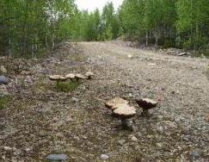
Ответ:
Автомобильные выхлопы, содержащие оксид углерода (11), оксиды азота, соединения свинца и другие ядовитые вещества, накапливаются растениями и могут вызвать отравления человека и животных.

Slide 30
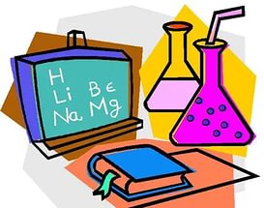
Подведение итогов.
Участник игры, набравший наибольшее число баллов, становиться победителем. Ребятам, получившим более 150 баллов, ставим отметку «5», 100-150 баллов - «4», 50-99 - «3».

